Slide 1





Projet De recherche Protect
(2017-2022)
Un projet de recherche interdisciplinaire en partenariat à Madagascar
Claire Gondard, Holimalala Randrianampisoa Et Patrick Rasolofo
Colloque International , "Protection sociale, gestion des risques, et développement durable : Analyses malgaches et perspectives comparées « , Université d'Antananarivo (Madagascar); 08-09 novembre 2022

Slide 2
Le projet de recherche Protect:
Motivations et réalisations

Slide 3
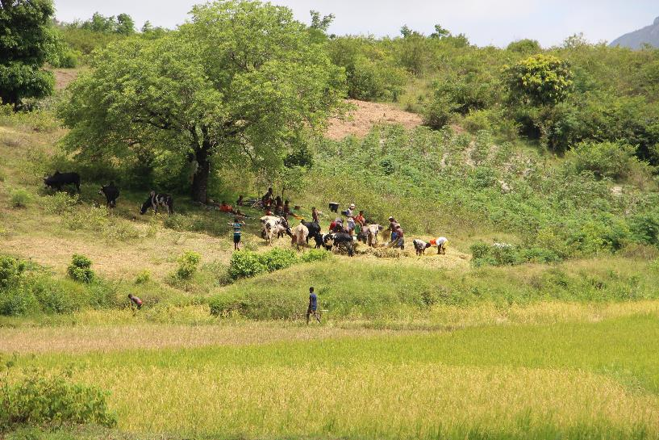
1. Présentation générale de Protect
Benoît Lallau, décembre 2019
Région Anosy

Slide 4
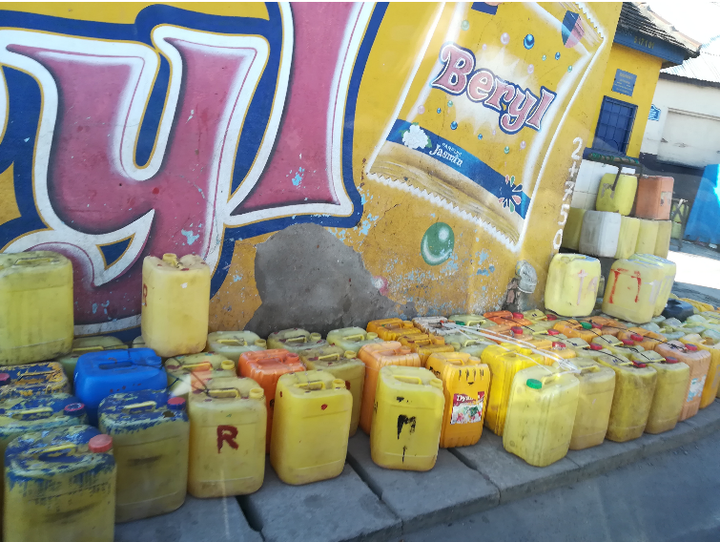

Intérêt du projet
La politique publique de protection sociale en cours d’élaboration à Madagascar
Enjeux internationaux
Enjeux nationaux
En jeux locaux
Borne fontaine, Antananarivo,
Gondard, 2019

Slide 5
Objectifs du projet
Caractériser les formes de la protection sociale à Madagascar
Analyser leur adéquation avec les besoins des populations (pauvreté, vulnérabilité, résilience)
Diffusion : acteurs socioéconomiques et grand public

Slide 6










Les partenaires du projet
Laboratoires de recherche
Acteurs socio-économiques aquitains et malgaches
  Agrisud international
  Cafés Michel
  La troisième porte à gauche
  ONG Hardi Madagascar

Slide 9
La démarche scientifique
Une approche socio-économique et ouverture interdisciplinaire
Science politique, Socio-anthropologie, Anthropologie visuelle, Anthropologie politique
Une approche empirique
La conception d’outils d’enquête innovants (sysmipro, Mapnet, Trou de Caïmans)
Méthodes mixtes
Approche multiscalaire

Slide 10
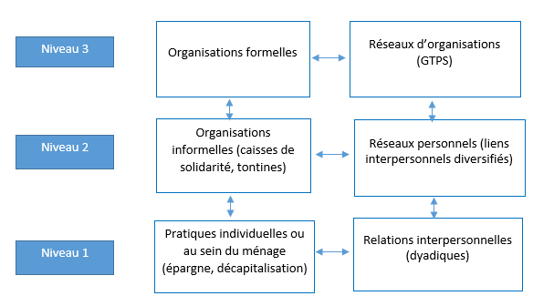
Protect: Une analyse multi-scalaire
du système de protection sociale malgache
Focus de l’étude RAPS
AFD
LAM Fappa
2018-2019
Banque Mondiale
2019
Focus de l’étude MAPNET
Focus de l’étude
Sysmipro
Coopé Nv Aquitaine-Itasy
Agrisud Ethicable
2021

Slide 11
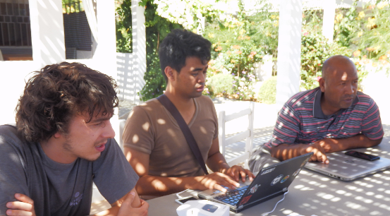
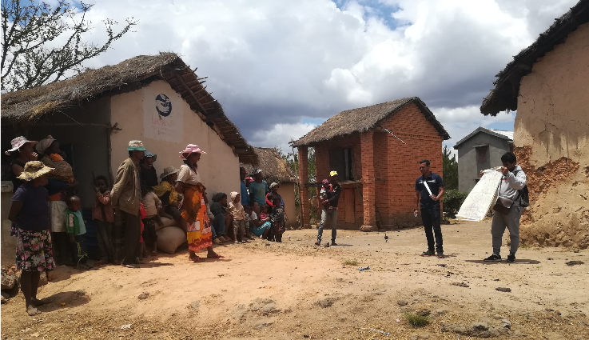
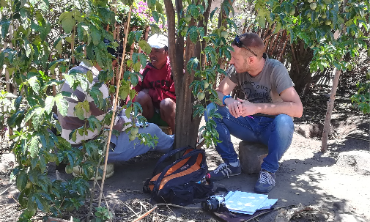
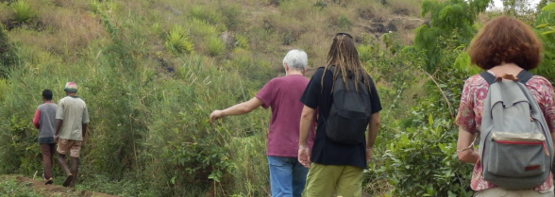
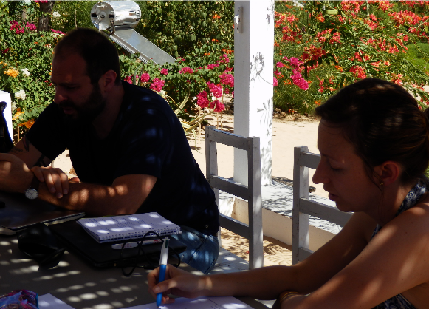
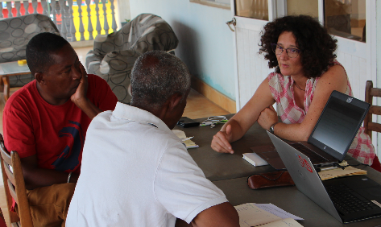
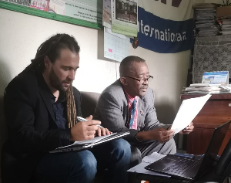
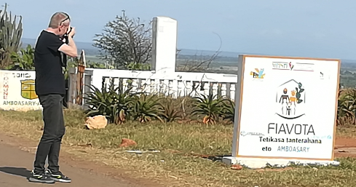
2. Les réalisations dans le cadre de Protect

Slide 12
Diffusion grand public
Diffusion acteurs socio-économiques
  Rapports d’expertise
  Réunions de co-analyse des résultats – à venir
  Film documentaire
  Conférences grand public
  Ciné-débats – à venir
Diffusion scientifique
Les réalisations
  Colloque International Université d’Antananarivo 8-9 Novembre 2022
Réseau partenarial et collaborations
Production scientifique
Développement
de systèmes d’enquêtes originaux et cohérents
Formation à la recherche par la recherche
Communications scientifiques
Articles de recherche
Co-publications
  Thèses
  Stages
  Mémoires de master 2
  Portail de données Data Sud

Slide 13
Le rayonnement du projet dans la société
1 Film documentaire de recherche
4 Conférences grand public ou à destination des acteurs socio-économiques
2 Articles de diffusion (The conversation et Grain de Sel)
2 Rapports d’expertise (Banque mondiale et AFD)
2 Workshops (Université de Bordeaux, 2019 et IRD-Madagascar/hybride, février 2021)
1 Colloque international, Madagascar/hybride (2022)

Slide 14
La diffusion académique et la validation scientifique des résultats de la recherche
≈25 Communications scientifiques dans des colloques internationaux
3 Working papers
3 Article scientifiques publiés
Plusieurs articles scientifiques en cours,
Projet d’ouvrage sur la protection sociale dans le Sud de Madagascar

Slide 15
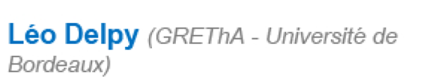

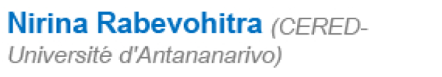

3. Formation à la recherche par la recherche et emploi dans Protect
4 thèses avec les données Protect 8 stages et 6 mémoires de Master 2
Les binômes franco-malgaches
Corelia et Miranto
Dilane et Kevin et Mampianina
Mampianina et Léo
Mia et Diane

Slide 16
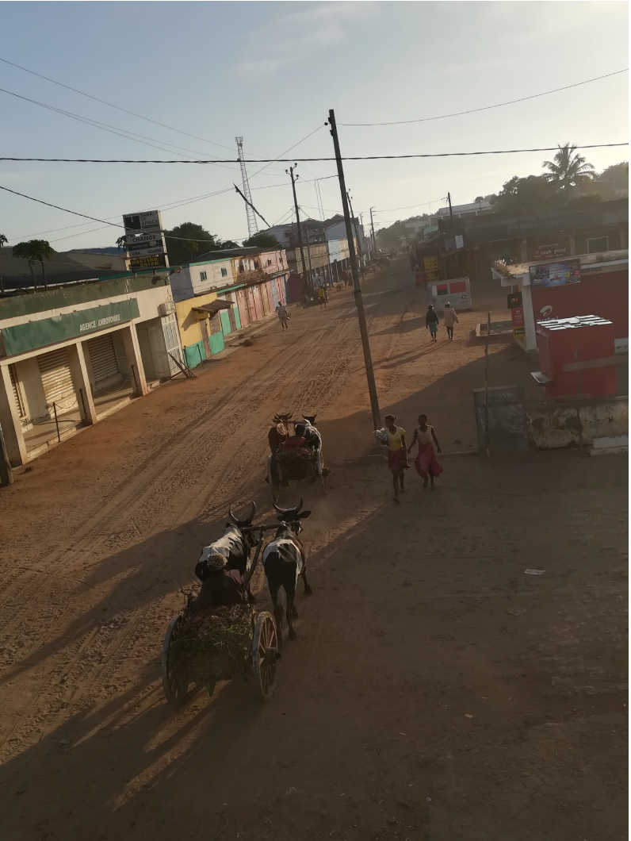
4. Activités en cours et à venir
Ambovombe, Région Androy
Gondard, 2019

Slide 17
Publications scientifiques
Colloque protection sociale Université d’Antananarivo
Les activités
en cours et à venir
Projections-débats
En France et à Madagascar
Portail de données (MAPNET et Sysmipro)
Et collaborations

Slide 18
Production de données dans le cadre du projet Protect et Activité de l’IISS

Slide 19
Observer les formes de protection sociale auxquelles les malgaches ont effectivement accès
Des outils d’enquête innovants
      Enquête MAPNET (Mapping social networks in the great south of Madagascar)
      Enquête Sysmipro (Systèmes micro-locaux de protection sociale)

Slide 20
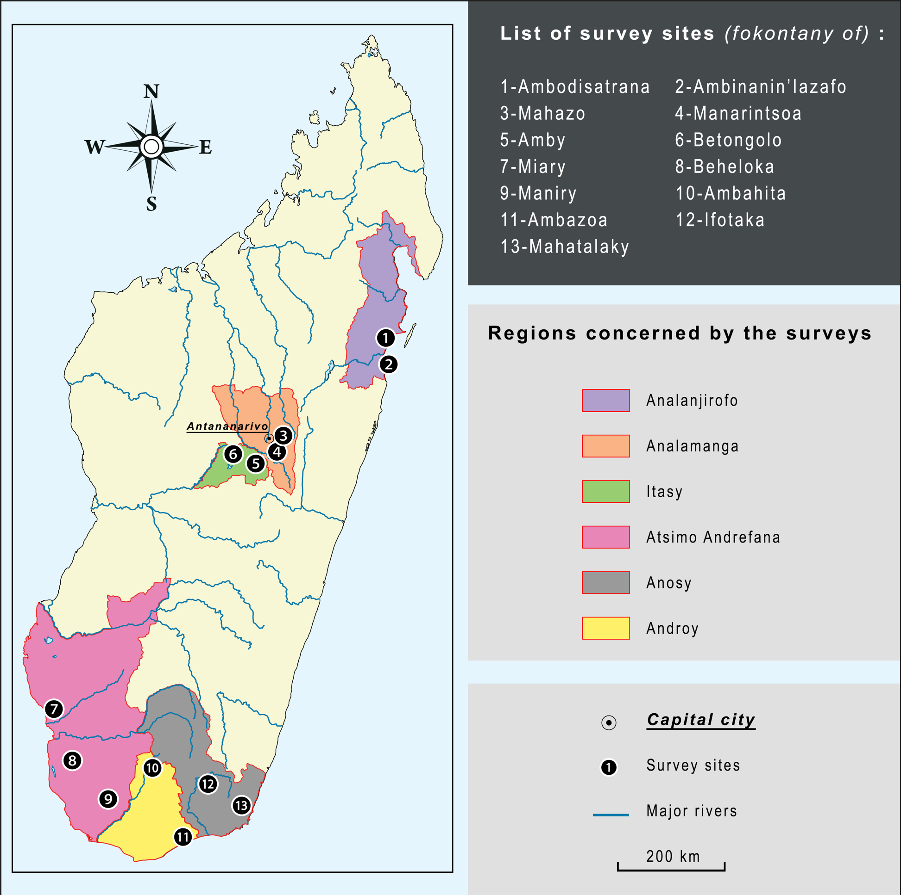
Les sites d’enquêtes Protect
Auteurs:
Léo Delpy et Mampianina Andrianaivo

Slide 21
La structure des données produites dans MAPNET
Le genre

Slide 22
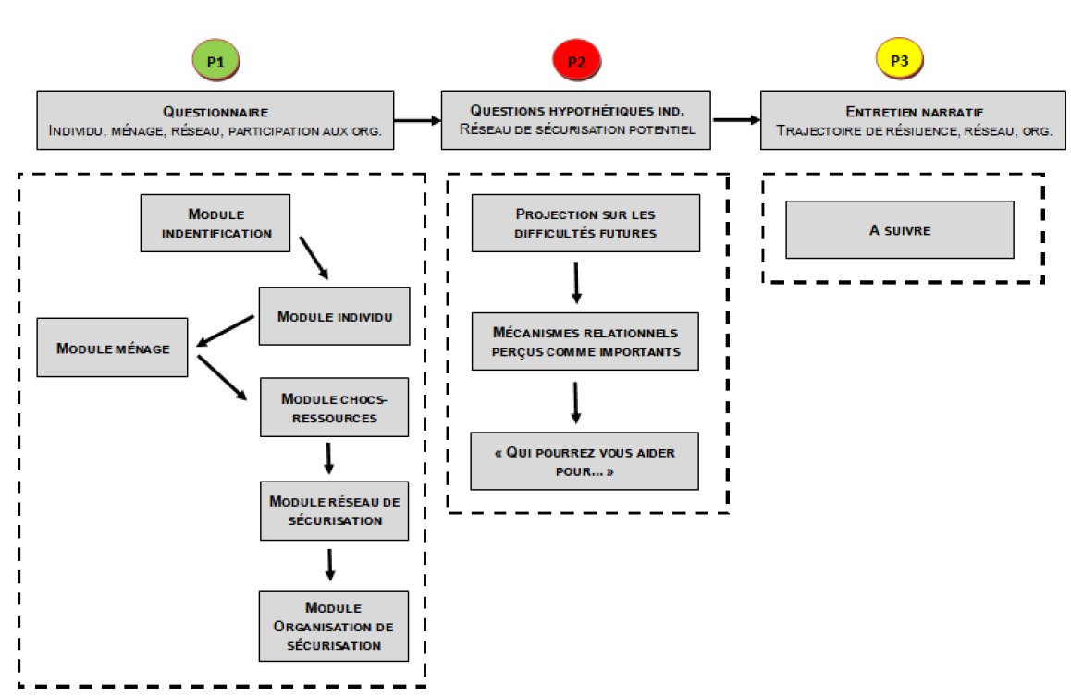
La structure du questionnaire ménages-individus-réseaux
Récit de vie
Une enquête en trois phases
« QUI POURRAIT VOUS AIDER POUR… »

Slide 23
Le projet Protect dans la dynamique de l’IISS
L’IISS: une expertise forte dans la production d’enquête socio-économiques
Apport de Protect
  Appui financier
  Recrutement et fidélisation de ressources humaines
  Formation et montée en compétences
Les enquêtes réalisées depuis
  2019: Enquête sécurité alimentaire, prix et filières dans le Sud (CIRAD-IRD)
  2021: Ranomanga (AFD-Interaide-IRD)
  2021-2022: CapSud (IRD et Union Européenne)
  2022: Microfinance avec Vahatra (financement université de Bordeaux)
  2022: Enquête enfance, complément de l’enquête MICS (Oxford Policy Management)
  2022: Arpège (Université Bordeaux Montaigne, IRD)
  …

Slide 24
L’impulsion d’une dynamique de recherche au sein du CERED

Slide 25
Recherche sur la Protection sociale: mémoires, thèses, articles
Au niveau Institutionnel: membre du groupe GTPS
Protection sociale
Cours sur la PS et Résilience
Recherches appliquées sur la PS: collaboration avec les organismes internationaux

Slide 26
Le Projet: impacts du COVID 19 sur les enfants Unicef/ CERED
Objectifs: Analyse des impacts de la pandémie de Covid-19 chez les enfants à Madagascar, en particulier les deux périodes de confinement,
Etude mondiale initiée et Coordonnée par Unicef- Inoncenti
Pays concernés: Italie, Canada, Lesotho, Indonésie, Chili, Madagascar
Perspectives:
Aide à la décision aux autorités malagasy et les organismes travaillant avec les enfants et sprotection sociale
Aide à la conception d’ une politique et une stratégie en faveur de la promotion des droits des enfants pour améliorer leur résilience durablement aux différents chocs

Slide 27
Méthodologie
Enfants de 10 à 17 ans, 72 FG (665 enfants), 74 entretiens individuels
Outil original de type qualitatif où les avis des enfants sont entendus et analysés, méthode participative
outils du « gage participatory instruments » avec des ajustements très prononcés pour la prise en considération du contexte local (groupe d’âge, manière de conduire les sessions de Focus Group (FG,), entretien individuel)..
Thématiques : santé, éducation, protection sociale, travail des enfants, culture et loisirs, vision de l’avenir
Sites: Quatre (4) régions les plus touchées par le COVID 19 :Analamanga, Atsinanana, Matsiatra Ambony et DIANA

Slide 28
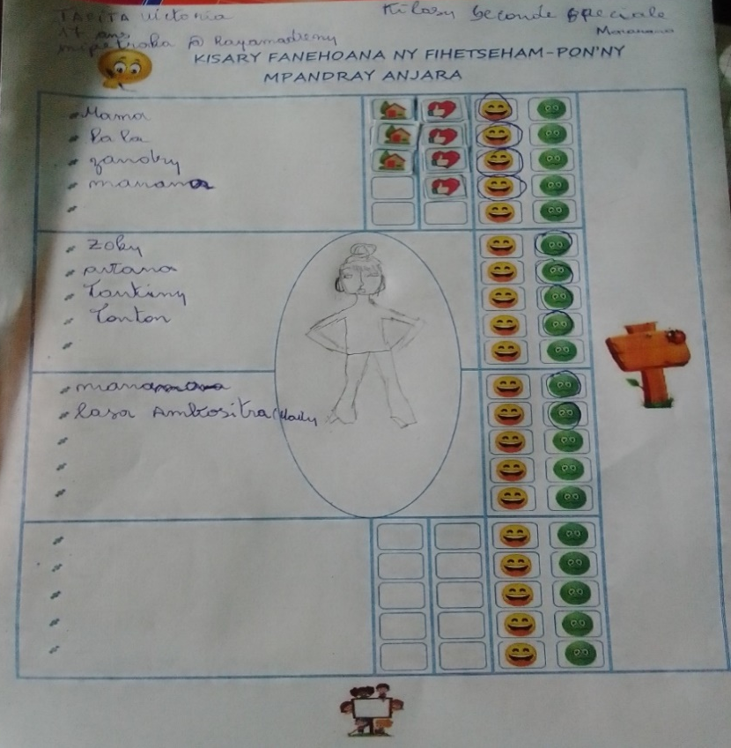
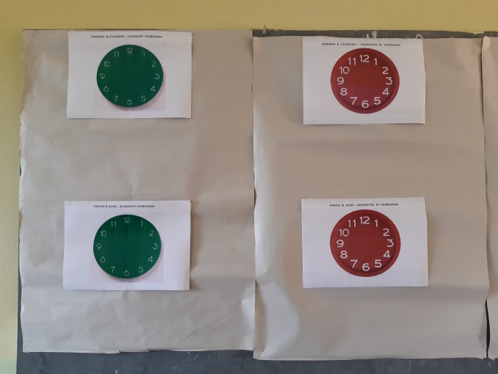
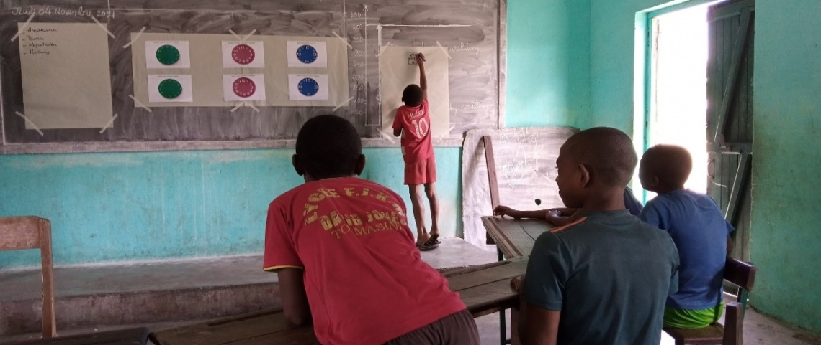
Exemples d’outils utilisés
Cered 2022
Cered 2022

Slide 29
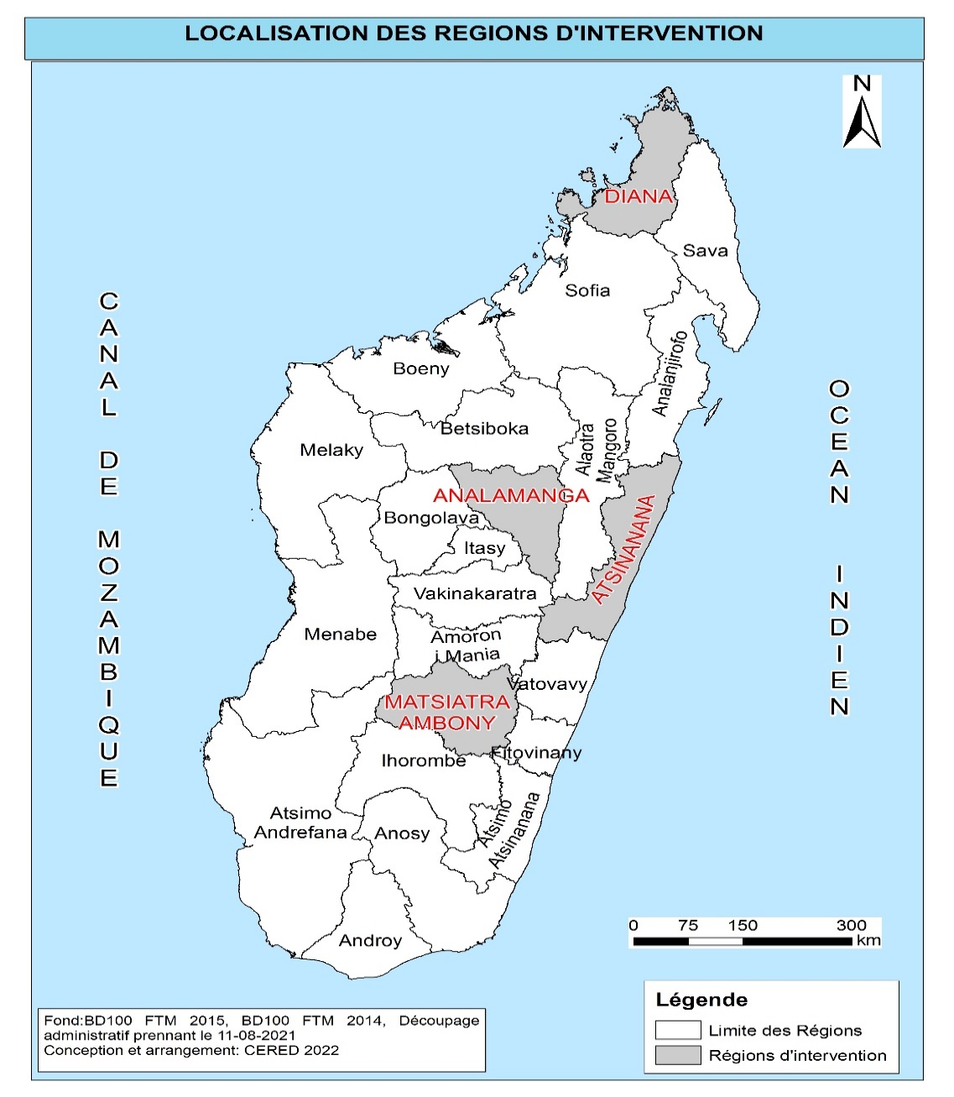
Zones d’études de l’analyse des impacts du Covid 19
Cered 2021

Slide 30
Aperçu des quelques résultats
La majorité des enfants avait une bonne connaissance des différentes politiques sociales formelles.
Les enfants sont contents quand leurs familles reçoivent de l’aide et ils le sont également par l’octroi de nouvelles fournitures scolaires.
Les enfants éprouvent de la crainte de ne pas atteindre leurs objectifs après le confinement.
Les politiques de Protection Sociale doivent être associées à d’autres politiques sectorielle pour assurer une meilleure résilience des enfants.
Un système de protection sociale adapté et cohérent à des structures au niveau communautaire devrait être conçu et mis en place bien avant que des risques puissent se concrétiser et deviennent des catastrophes qui pourraient altérer la vie des enfants, voire même hypothéquer leur avenir.

Slide 31
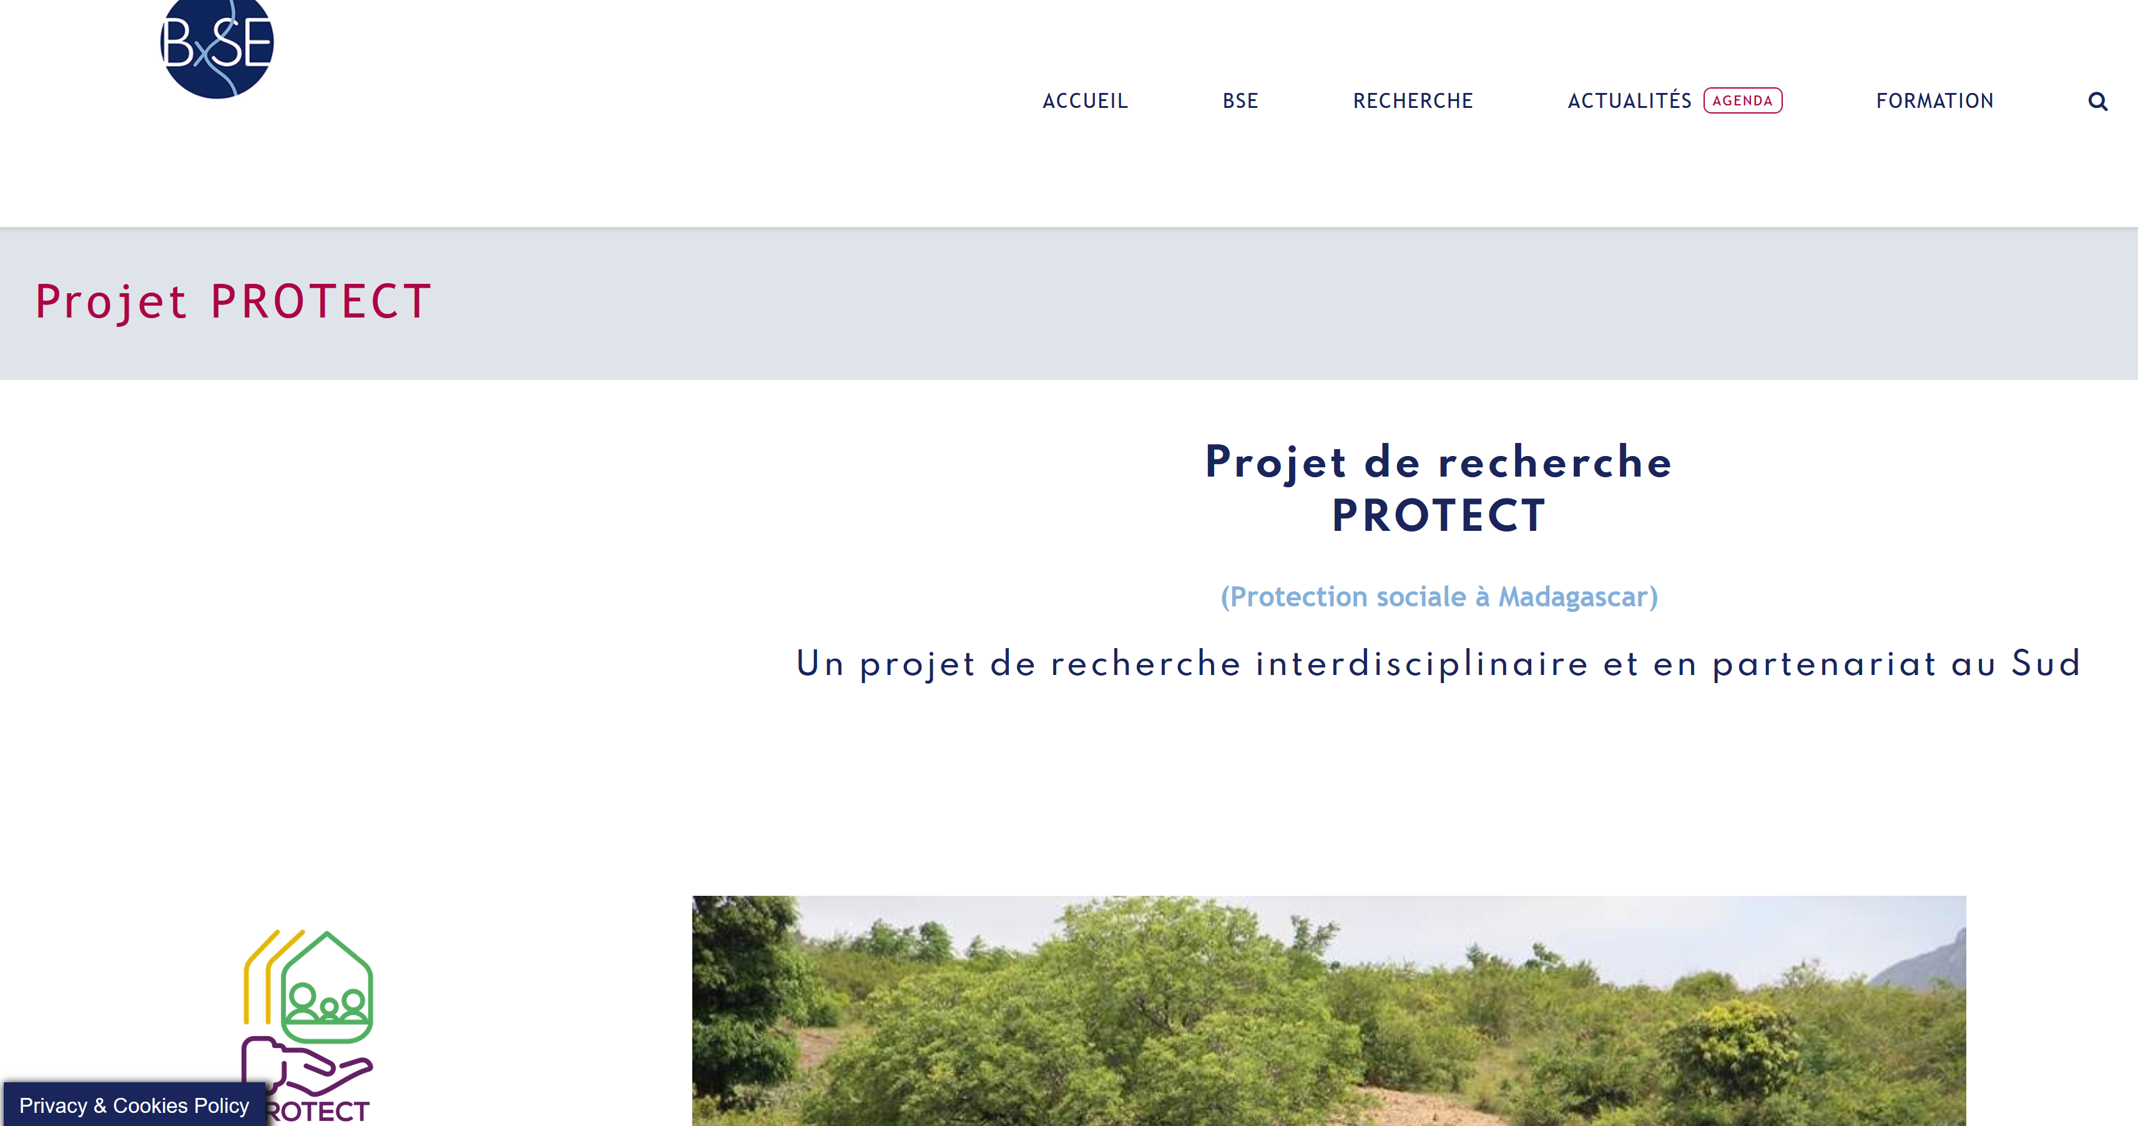
Le site internet du projet de recherche
https://www.bse.u-bordeaux.fr/recherche/projet-protect/

Slide 32
Les liens vers les publications Protect accessibles aujourd’hui
Système local de protection sociale
Gondard C., Lallau B., Andrianaivo, C. M., Delpy L., Deguilhem, T., Rasolofo, P., 2021, Comprendre les systèmes locaux de protection sociale Eléments d’analyse dans trois Fokontany du Grand Sud Malgache, Document de travail du projet Protect, https://hal.archives-ouvertes.fr/view/index/docid/3160664
Commerce equitable et sécurisation des conditions de vie
Ballet, J. Gondard-Delcroix, C. et Cedras D., 2020, Upgrading fair trade: A 'success case study' in Madagascar, Development in Practice, Taylor & Francis (Routledge), 2020. hal-02893917: https://www.tandfonline.com/doi/full/10.1080/09614524.2020.1836130?casa_token=BUe5jhcPYkAAAAAA%3A9h4MuxBNbIJmitDlGYFOC39NzuU-1-oDee36GtId2Cuz26LDnTu00jfqj-R2xT1UI24RZe9mYhHntg
Protection sociale formelle et informelle
Delpy L. et Gondard-Delcroix, C., 2020, Articuler protection sociale formelle et informelle en Afrique sub-saharienne, Revue Grain de sel – Inter-réseaux développement rural, n°79 : 28-29, http://www.inter-reseaux.org/publications/revue-grain-de-sel.
La diversité des formes de protection sociale à Madagascar
Gondard-Delcroix C., Randriamanampisoa H., Lazamanana P., Andrianjakatina, A., 2019, Diversity of social protection forms in Madagascar A multi-scalar and multi-actor approach, Cahier du GREThA n° 2019-11, http://cahiersdugretha.u-bordeaux4.fr/WP/article.php?wp=2019-11.
Le réseau national des acteurs de la protection sociale
Berrou J-P, Piveteau A., Deguilhem T., Delpy L. et Gondard-Delcroix C., 2020, Qui pilote si personne ne gouverne? La politique publique de protection sociale à Madagascar au prisme de l'analyse des réseaux sociaux, Rapport Protect FAPPA, https://hal.archives-ouvertes.fr/hal-02918286
Transfert conditionnel dans le Grand Sud de Madagascar
Lallau B. et Gondard-Delcroix C., 2020, « Lutte contre la pauvreté : les limites du transfert monétaire », The conversation, 27 janvier 2020, https://theconversation.com/lutte-contre-la-pauvrete-les-limites-du-transfert-monetaire-130153
Economie politique de la protection sociale
Delpy Léo, Economie politique de la protection sociale en Afrique sub-saharienne, thèse de doctorat en économie, Université de Bordeaux, soutenue publiquement le 2 juin 2022, https://theses.fr/2022BORD0182
Les réciprocités asymétriques

